Slide 1
Załącznik nr 1 do rozporządzenia

Slide 2
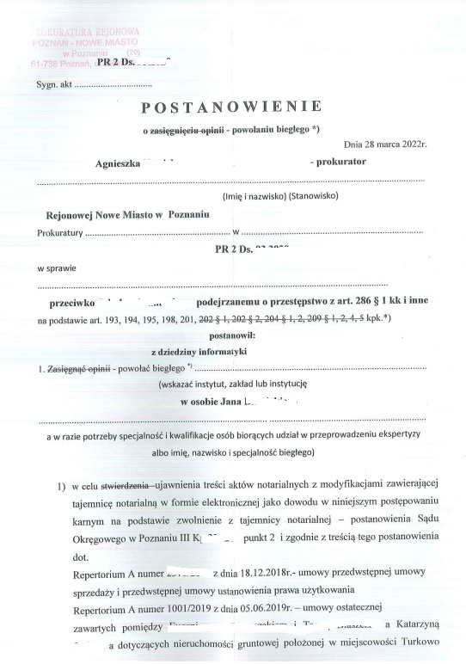
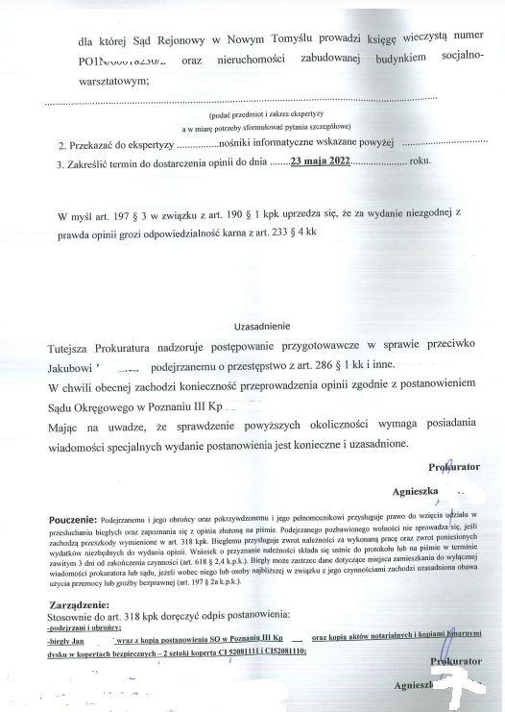

Slide 3
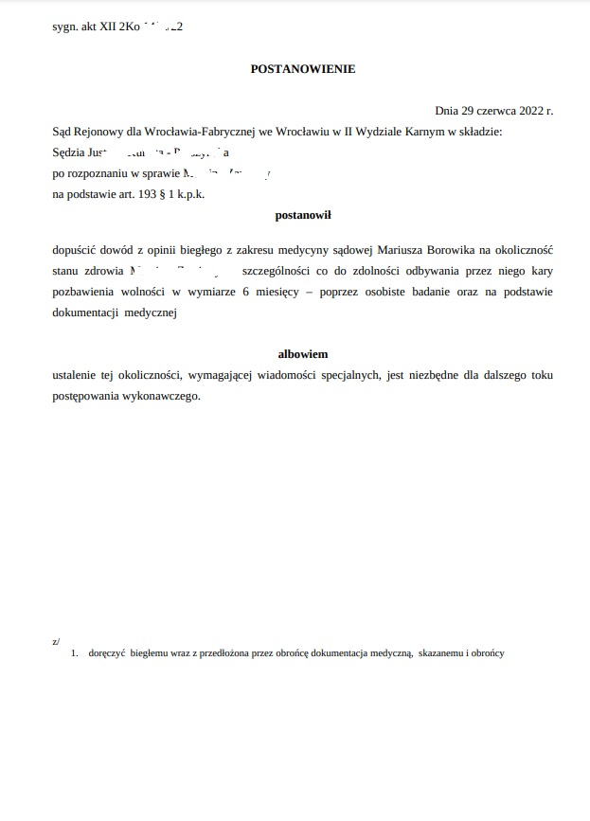
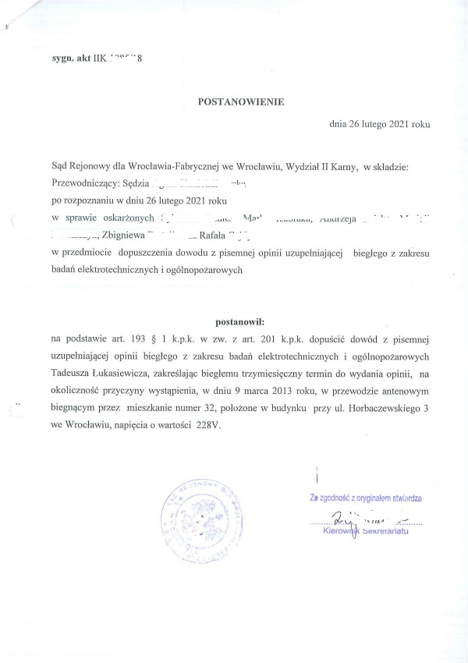

Slide 9
biegły, ekspertyza, opinia biegłego
Biegły- źródło dowodowe
Opinia biegłego- środek dowodowy
Ekspertyza- czynność dowodowa
Opinia ≠ ekspertyza
Ekspertyza to zespół czynności badawczych wymagających wiadomości specjalnych wykonywanych przez biegłego na zlecenie organu procesowego oraz zakończonych opinią mogącą mieć charakter dowodu w procesie, niezbędnego do stwierdzenia okoliczności mających istotne znaczenie dla rozstrzygnięcia sprawy.

Slide 10
Prawa biegłego
1. Prawo do wydania opinii co do przedmiotu i zakresu badań określonych w postanowieniu o powołaniu biegłego. Jest ono ograniczone zakresem specjalności biegłego i rodzajem posiadanych wiadomości specjalnych.
Mimo, że sposób przedstawienia opinii: ustnie lub pisemnie określany jest przez organ procesowy, to biegły ma prawo wnosić o przyzwolenie na lepszą dla niego formę przekazania opinii.
Prawo biegłego do przesłuchania, np. w sytuacji sprzecznych opinii, gdy biegły zainteresowany jest obroną swoich poglądów.
Prawo do niezależności w opiniowaniu. Biegły kieruje się jedynie wskazaniami wiedzy specjalnej i doświadczeniem życiowym

Slide 11
II. Prawo do odmowy pełnienia funkcji biegłego
Powody odmowy opiniowania w danej sprawie:
subiektywne- brak (według oceny biegłego) wiedzy lub kwalifikacji w danej dziedzinie, nieposiadanie odpowiednich urządzeń technicznych niezbędnych do wykonania badań, powody osobiste (np. choroba),
obiektywne- okoliczności będące podstawą wyłączenia biegłego- art. 196 § 1 k. p. k.
Art. 196 § 1 k.p.k. Nie mogą być biegłymi osoby wymienione w art. 178 (bezwzględne zakazy dowodowe), art. 182 (prawo odmowy zeznań) i art. 185 (zwolnienie od złożenia zeznania lub udzielenia odpowiedzi) oraz osoby, do których odnoszą się odpowiednie przyczyny wyłączenia wymienione w art. 40 § 1 pkt 1-3 i 5 (wyłączenie sędziego z mocy prawa ), osoby powołane w sprawie w charakterze świadków, a także osoby, które były świadkiem czynu.
Art. 178 k.p.k. Nie wolno przesłuchiwać jako świadków: 1) obrońcy albo adwokata lub radcy prawnego działającego na podstawie art. 245 § 1 (kontakt zatrzymanego z adwokatem lub radcą prawnym, zawiadomienie o zatrzymaniu), co do faktów, o których dowiedział się udzielając porady prawnej lub prowadząc sprawę; 2) duchownego co do faktów, o których dowiedział się przy spowiedzi.
Art. 182 k.p.k. § 1. Osoba najbliższa dla oskarżonego może odmówić zeznań. § 2. Prawo odmowy zeznań trwa mimo ustania małżeństwa lub przysposobienia. § 3. Prawo odmowy zeznań przysługuje także świadkowi, który w innej toczącej się sprawie jest oskarżony o współudział w przestępstwie objętym postępowaniem.
Art. 185k.p.k. Można zwolnić od złożenia zeznania lub odpowiedzi na pytania osobę pozostającą z oskarżonym w szczególnie bliskim stosunku osobistym, jeżeli osoba taka wnosi o zwolnienie.
Art. 40 § 1 pkt 1-3 i 5 § 1. Sędzia jest z mocy prawa wyłączony od udziału w sprawie, jeżeli: 1) sprawa dotyczy tego sędziego bezpośrednio; 2) jest małżonkiem strony lub pokrzywdzonego albo ich obrońcy, pełnomocnika lub przedstawiciela ustawowego albo pozostaje we wspólnym pożyciu z jedną z tych osób; 3) jest krewnym lub powinowatym w linii prostej, a w linii bocznej aż do stopnia pomiędzy dziećmi rodzeństwa osób wymienionych w pkt 2 albo jest związany z jedną z tych osób węzłem przysposobienia, opieki lub kurateli; 5) brał udział w sprawie jako prokurator, obrońca, pełnomocnik, przedstawiciel ustawowy strony, albo prowadził postępowanie przygotowawcze;

Slide 12
III. Prawo do zapoznania się z materiałami sprawy w zakresie niezbędnym do wydania opinii.
Art. 198 § 1 k. p. k. Jeżeli jest to niezbędne do wydania opinii, sąd lub prokurator udostępnia biegłemu poszczególne dokumenty z akt sprawy lub uwierzytelnione kopie tych dokumentów (…)
Zapoznanie się z aktami sprawy może ułatwić biegłemu wykonanie badań, lepiej zrozumieć mechanizm powstawania materiału badawczego, wyjaśnienie wątpliwości pojawiających się podczas badań.
Dokumenty mogą być również udostępnione w postaci elektronicznej.
Biegłemu powołanemu z tego względu, że wydana przez innego biegłego opinia jest niepełna lub niejasna albo gdy zachodzi sprzeczność w niej samej lub między różnymi innymi opiniami w tej samej sprawie, przed wydaniem opinii nie udostępnia się tej innej opinii lub tych innych opinii. Inną opinię lub inne opinie można udostępnić biegłemu, w niezbędnym zakresie, tylko w wyjątkowym, szczególnie uzasadnionym wypadku, gdy przedmiot opinii powołanego biegłego bezpośrednio dotyczy treści tej innej opinii lub tych innych opinii.

Slide 13
IV. Prawo do udziału w rozprawie i innych czynnościach procesowych oraz aktywności w toku tych czynności.
Celem takiej aktywności może być zbieranie materiałów do opinii, obserwacja oskarżonego i dokonywanie spostrzeżeń.
Realizacja tego prawa ułatwia prowadzenie czynności czy rozprawy organowi procesowemu.
Biegły ma wtedy prawa uczestnika czynności nie będącej stroną procesową.
Może w ten sposób zwracać uwagę na np. potrzebę dokonania nowych badań czy czynności procesowych lub możliwość uzyskania nowego dowodu bądź materiału do ekspertyzy, pomóc w zebraniu materiału porównawczego do badań
art. 171 § 2 k. p.k.- Prawo zadawania pytań mają, oprócz organu przesłuchującego, strony, obrońcy, pełnomocnicy oraz biegli. Pytania zadaje się osobie przesłuchiwanej bezpośrednio, chyba że organ przesłuchujący zarządzi inaczej.

Slide 14
V. Prawo do przeprowadzenia badań oraz dysponowania odpowiednim materiałem badawczym:
- wybór metody badawczej oraz techniki badań i materiału badawczego (wiadomości specjalne),
- prawo do uzupełnienia materiału badawczego, może zwrócić się do organu procesowego o uzupełnienie materiału, może pomagać w jego uzyskaniu na polecenie lub za zgodą organu procesowego.

Slide 15
VI. Prawo do wynagrodzenia i zwrotu kosztów
za wykonaną pracę,
za udział w rozprawie lub czynności dowodowej.
zwrot kosztów noclegu, dojazdu, diet.
Są to wydatki Skarbu Państwa, które stanowią składnik kosztów sądowych (art. 616 § 2 k.p.k., art. 618 § 1 pkt 3 i 9 k. p. k.).
Rozporządzenie Ministra Sprawiedliwości z dnia 24 kwietnia 2013r.wsprawie określenia stawek wynagrodzenia biegłych, taryf zryczałtowanych oraz sposobu dokumentowania wydatków niezbędnych dla wydania opinii w postępowaniu karnym

Slide 16
VII. Prawo do wzmożonej ochrony prawnej
Art. 197 § 2a k. p. k.: Jeżeli zachodzi uzasadniona obawa użycia przemocy lub groźby bezprawnej wobec biegłego lub osoby najbliższej w związku z jego czynnościami, może on zastrzec dane dotyczące miejsca zamieszkania do wyłącznej wiadomości prokuratora lub sądu. Pisma procesowe doręcza się wówczas do instytucji, w której biegły jest zatrudniony, lub na inny wskazany przez niego adres.
Art. 157 § 3 Ustawy Prawo o ustroju sądów powszechnych
W związku z wykonywaniem czynności wynikających z postanowienia o zasięgnięciu opinii biegły korzysta z ochrony prawnej przewidzianej dla funkcjonariuszy publicznych.
W ustawie nie zostały ujęte szczegółowe regulacje z zakresu uprawnień biegłego sądowego, jako funkcjonariusza publicznego i zakresu przysługującej mu ochrony nadanej tym aktem prawnych.
Pojęcie funkcjonariusza publicznego znajduje się w Kodeksie karnym w art. 115 § 13.

Slide 17
Katalog osób, uznawanych za funkcjonariusza publicznego zawiera natomiast Ustawa Kodeks Karny (Dz.U. nr 88 z poz. 553 z 1997r. )
Według Kodeksu Karnego (115 § 13) funkcjonariuszem publicznym jest:
1) Prezydent Rzeczypospolitej Polskiej;
2) poseł, senator, radny;
2a) poseł do Parlamentu Europejskiego;
3) sędzia, ławnik, prokurator, funkcjonariusz finansowego organu postępowania przygotowawczego lub organu nadrzędnego nad finansowym organem postępowania przygotowawczego, notariusz, komornik, kurator sądowy, syndyk, nadzorca sądowy i zarządca, osoba orzekająca w organach dyscyplinarnych działających na podstawie ustawy;
4) osoba będąca pracownikiem administracji rządowej, innego organu państwowego lub samorządu terytorialnego, chyba że pełni wyłącznie czynności usługowe, a także inna osoba w zakresie, w którym uprawniona jest do wydawania decyzji administracyjnych;
5) osoba będąca pracownikiem organu kontroli państwowej lub organu kontroli samorządu terytorialnego chyba, że pełni wyłącznie czynności usługowe;
6) osoba zajmująca kierownicze stanowisko w innej instytucji państwowej;
7) funkcjonariusz organu powołanego do ochrony bezpieczeństwa publicznego albo funkcjonariusz Służby Więziennej;
8) osoba pełniąca czynną służbę wojskową;
9) pracownik międzynarodowego trybunału karnego chyba, że pełni wyłącznie czynności usługowe.
SN stwierdził w postanowieniu z 8 grudnia 2004 r. (IV KK 126/04), że "wykładnia kryteriów decydujących o uznaniu danej osoby za funkcjonariusza publicznego powinna być podporządkowana rygorom ścisłej wykładni", co wskazywałoby na ograniczenie osób, którym przysługuje status funkcjonariusza publicznego jedynie do tych, które zostały wymienione w art. 115 § 13 kodeksu karnego.

Slide 18
Obowiązki biegłego
1. Obowiązek przyjęcia i pełnienia funkcji biegłego
Biegły może być zwolniony od tego obowiązku tylko w wyjątkowych przypadkach.
Obowiązek przeprowadzenia badań (wyłączając opinię abstrakcyjną) samodzielnie.
Jeśli wykonywane są czynności techniczne przez inne osoby, wtedy ich dane muszą być uwzględnione w opinii. Obowiązek przeprowadzenia ekspertyzy zgodnie z postanowieniem o dopuszczeniu dowodu z opinii biegłego. Organ procesowy ma prawo wprowadzenia zmian co do zakresu zleconej ekspertyzy, może zastrzec swoją obecność przy jej przeprowadzania pod warunkiem, że nie będzie że nie wpłynie to ujemnie na jej wynik.

Slide 19
II. Obowiązek złożenia pełnej opinii (ustnej lub pisemnej)
art. 200 § 1 k.p.k. W zależności od polecenia organu procesowego biegły składa opinię ustnie lub na piśmie.
§ 2. Opinia powinna zawierać:
1) imię, nazwisko, stopień i tytuł naukowy, specjalność i stanowisko zawodowe biegłego;
2) imiona i nazwiska oraz pozostałe dane innych osób, które uczestniczyły w przeprowadzeniu ekspertyzy, ze wskazaniem czynności dokonanych przez każdą z nich;
3) w wypadku opinii instytucji - także pełną nazwę i siedzibę instytucji;
4) czas przeprowadzonych badań oraz datę wydania opinii;
5) sprawozdanie z przeprowadzonych czynności i spostrzeżeń oraz oparte na nich wnioski;
6) podpisy wszystkich biegłych, którzy uczestniczyli w wydaniu opinii.
§ 3. Osoby, które brały udział w wydaniu opinii, mogą być, w razie potrzeby, przesłuchiwane w charakterze biegłych, a osoby, które uczestniczyły tylko w badaniach - w charakterze świadków.

Slide 20
III. Obowiązek bezstronności i sumienności w wykonywaniu czynności biegłego.
Obowiązek złożenia prawdziwej, zgodnej z wiedzą i przekonaniem biegłego opinii.
Obowiązek złożenia przyrzeczenia.
Biegli z listy sądowej składają je przy ustanawianiu ich w tym charakterze, pozostali na podstawie art. 197 § 1 k.p.k. wtedy gdy zostanie wezwany na rozprawę lub uczestniczy w czynnościach z udziałem sędziego wyznaczonego- przed przystąpieniem do złożenia opinii. Można odstąpić od przyrzeczenia , jeśli nie sprzeciwiają się temu strony.
Przed złożeniem przyrzeczenia uprzedza się biegłego o odpowiedzialności karnej.
W postępowaniu przygotowawczym biegły zostaje uprzedzony o odpowiedzialności karnej w postanowieniu o dopuszczeniu dowodu z opinii biegłego. Gdy zostanie wezwany na przesłuchanie, podpisuje oświadczenie o uprzedzeniu go o odpowiedzialności karnej za złożenie fałszywej opinii.
Biegły ad hoc, jeśli składa tylko opinię pisemną, nie ma możliwości złożenia przyrzeczenia.

Slide 21
IV. Obowiązek stawienia się na wezwanie organu procesowego i udziału w czynnościach
V. Obowiązek zachowania w tajemnicy informacji uzyskanych w toku ekspertyzy
Biegli wykonujący ekspertyzę są czasami objęci obowiązkiem zachowania tajemnicy zawodowej, wynika on z norm zwyczajowych, etycznych, a czasami wynikają z przepisów szczegółowych, np. regulujących zawód lekarza. Za przekroczenie jej grozi odpowiedzialność dyscyplinarna czy służbowa.
Zwolnienie z tajemnicy dotyczących informacji niejawnych (tajne lub ściśle tajne), służbowej i zawodowej określają przepisy art. 179 i 180 k.p.k.
Biegły jest również zobowiązany do nieudzielania informacji dotyczących toczącego się postępowania, które uzyskał w toku przeprowadzania badań i wydawania opinii

Slide 22
VI. Pozostałe obowiązki
obowiązek wskazywania organowi dopuszczającemu dowód z opinii na konieczność powołania dodatkowego biegłego czy biegłych,
obowiązek ujawniania znanych mu przyczyn powodujących jego wyłączenie,
obowiązek doniesienia o przestępstwie, gdy w trakcie ekspertyzy ujawni fakty wskazujące na nowy, nieznany organom ścigania czyn przestępny
(art. 304 § 1 k.p.k., art. 240 k.k.).

Slide 23
Odpowiedzialność biegłego
Art. 285. § 1 k.p.k.
Na świadka, biegłego, tłumacza lub specjalistę, który bez należytego usprawiedliwienia nie stawił się na wezwanie organu prowadzącego postępowanie albo bez zezwolenia tego organu wydalił się z miejsca czynności przed jej zakończeniem, można nałożyć karę pieniężną w wysokości do 3000 złotych.
§ 2 k.p.k. W wypadkach określonych w § 1 można ponadto zarządzić zatrzymanie i przymusowe doprowadzenie świadka. Zatrzymanie i przymusowe doprowadzenie biegłego, tłumacza i specjalisty stosuje się tylko wyjątkowo (…)

Slide 24
Art. 287. § 1. Przepis art. 285 § 1 stosuje się odpowiednio do osoby, która bezpodstawnie uchyla się od złożenia zeznania, wykonania czynności biegłego, tłumacza lub specjalisty, złożenia przyrzeczenia, wydania przedmiotu, dopełnienia obowiązków poręczyciela albo spełnienia innego ciążącego na niej obowiązku w toku postępowania, jak również do przedstawiciela lub kierownika instytucji, osoby prawnej lub jednostki organizacyjnej niemającej osobowości prawnej obowiązanej udzielić pomocy organowi prowadzącemu postępowanie karne, która bezpodstawnie nie udziela pomocy w wyznaczonym terminie.
§ 2. W razie uporczywego uchylania się od złożenia zeznania, wykonania czynności biegłego, tłumacza lub specjalisty oraz wydania przedmiotu można zastosować, niezależnie od kary pieniężnej, aresztowanie na czas nieprzekraczający 30 dni.
Przepis ten stosuje się odpowiednio w razie uporczywego niestawiennictwa na wezwanie organu prowadzącego postępowanie, jeżeli zarządzenie zatrzymania i przymusowego doprowadzenia, o którym mowa w art. 285 § 2, nie jest wystarczające dla zapewnienia stawiennictwa osoby wezwanej.

Slide 25
Art. 289 § 1 k.p.k. Osobę, w tym obrońcę, pełnomocnika lub oskarżyciela publicznego, która przez niewykonanie obowiązków wymienionych w art. 285 § 1 i 1a lub art. 287 § 1 spowodowała dodatkowe koszty postępowania, można obciążyć tymi kosztami; dopuszczalne jest obciążenie kosztami kilku osób solidarnie.

Slide 26
Art. 618f. § 1. Biegłemu i specjaliście niebędącemu funkcjonariuszem organów procesowych powołanym przez sąd lub organ prowadzący postępowanie przygotowawcze przysługuje wynagrodzenie za wykonaną pracę oraz zwrot poniesionych przez nich wydatków niezbędnych dla wydania opinii.
§ 2. Wysokość wynagrodzenia za wykonaną pracę biegłego i specjalisty niebędącego funkcjonariuszem organów procesowych ustala się uwzględniając wymagane kwalifikacje, potrzebny do wydania opinii czas i nakład pracy, a wysokość wydatków, o których mowa w § 1 – na podstawie złożonego rachunku.
§ 3. Wynagrodzenie biegłych oblicza się według stawki wynagrodzenia za godzinę pracy albo według taryfy zryczałtowanej określonej dla poszczególnych kategorii biegłych ze względu na dziedzinę, w której są oni specjalistami. Podstawę obliczenia stawki wynagrodzenia za godzinę pracy i taryfy zryczałtowanej stanowi ułamek kwoty bazowej dla osób zajmujących kierownicze stanowiska państwowe, której wysokość określa ustawa budżetowa.
§ 4. Wynagrodzenie biegłego i specjalisty niebędącego funkcjonariuszem organów procesowych, będących podatnikami obowiązanymi do rozliczenia podatku od towarów i usług, podwyższa się o kwotę podatku od towarów i usług, określoną zgodnie ze stawką tego podatku obowiązującą w dniu orzekania o tym wynagrodzeniu.
§ 4a. Jeżeli opinia jest fałszywa, wynagrodzenie oraz zwrot jakichkolwiek kosztów poniesionych przez biegłego związanych z jej sporządzeniem lub złożeniem nie przysługują.
§ 4b. Jeżeli opinia jest nierzetelna lub została sporządzona lub złożona ze znacznym nieusprawiedliwionym opóźnieniem, wynagrodzenie ulega odpowiedniemu obniżeniu; można również odstąpić od przyznania wynagrodzenia lub zwrotu jakichkolwiek kosztów poniesionych przez biegłego związanych z jej sporządzeniem lub złożeniem.

Slide 27
Odpowiedzialność karna
Art. 233 § 4 k.k.
Kto, jako biegły, rzeczoznawca lub tłumacz, przedstawia fałszywą opinię lub tłumaczenie mające służyć za dowód (w postępowaniu sądowym lub innym postępowaniu prowadzonym na podstawie ustawy), podlega karze pozbawienia wolności od roku do lat 10.
Dobrem chronionym jest prawidłowe funkcjonowanie wymiaru sprawiedliwości.
Warunkiem odpowiedzialności biegłego jest przedstawienie fałszywej opinii co do przedstawionych faktów, jak i ocen. Ocenę można uznać za fałszywą, gdy jest:
- sprzeczna z aktualnym stanem wiedzy,
- sprzeczna z rzeczywistym stanem faktycznym,
- wynikająca z błędnej metodologii przyjętej przez jej autora (fałszywa obiektywnie).
Oprócz nieprawdziwości opinii w sensie obiektywnym, musi występować nieprawdziwość w sensie subiektywnym, tzn. autor opinii musi być świadomy co do jej obiektywnej niezgodności ze stanem rzeczywistym.
Warunkiem odpowiedzialności jest, aby opinia miała służyć jako dowód w postępowaniu sądowym lub innym postępowaniu prowadzonym na podstawie ustawy.

Slide 28
Forma czynu
Zachowanie się sprawcy może polegać na działaniu lub zaniechaniu. Przedstawienie fałszywej opinii może polegać nie tylko na podaniu w niej nieprawdziwych faktów, ale także na zatajeniu prawdziwych.
Znamiona skutku
Przestępstwo ma charakter formalny, tzn. do jego istoty nie należy spowodowanie jakiegokolwiek skutku, jest ono dokonane z chwilą przedstawienia opinii.
Podmiot
Przestępstwo indywidualne- sprawcą może być biegły, rzeczoznawca, tłumacz.
Strona podmiotowa
Czyn może być popełniony w zamiarze bezpośrednim, jak i ewentualnym. Zgodnie z innymi poglądami, tylko w zamiarze bezpośrednim. Działanie intencjonalnie skierowane na wprowadzenie w błąd.

Slide 29
Art. 233 § 4a k. p. k (nowelizacja Kodeksu postępowania karnego z 2016 r.)
Jeżeli sprawca czynu określonego w § 4 działa nieumyślnie, narażając na istotną szkodę interes publiczny, podlega karze pozbawienia wolności do lat 3.
Przestępstwo materialne
dokonane z chwilą narażenia na istotną szkodę interes publiczny.
Przestępstwo nieumyślne
Biegłemu należy wykazać niedbalstwo lub nieostrożność.
Zachowanie biegłego definiowane jest przez nieostrożność, nierzetelność (niezachowanie reguł postępowania). Wykazanie nierzetelności czy nieostrożności może wymagać wydania opinii w tej sprawie.
Krytykowane jest pojęcie nieumyślne przedstawienie fałszywej opinii ze względu na sprzeczność między pojęciem fałszywości a brakiem umyślności działania.
Rozróżnienie między opinią błędną, niejasną bądź niepełną a nieumyślnie fałszywą może być trudne.
Rodzić może sytuacje ścigania biegłych, których opinie nie odpowiadają oczekiwaniom organów prowadzących postępowanie.

Slide 30
Ustawodawca decydując się na penalizację nieumyślnego „fałszowania” opinii, jednocześnie utrzymuje i wzmacnia odpowiedzialność porządkową biegłych (zjawisko multiplikacji odpowiedzialności- zastosowanie równocześnie sankcji: porządkowych i karnych).
Może dojść do sytuacji, gdy biegły kolejny raz podtrzymując swoją opinię, która zdaniem sądu jest niepełna (np. biegły nie uwzględnia materiału, który według niego nie ma wartości poznawczej), może być ukarany karą finansową, następnie aresztowany, jego wynagrodzenie może być pomniejszone, a następnie pociągnięty do odpowiedzialności karnej.

Slide 31
§ 5. Sąd może zastosować nadzwyczajne złagodzenie kary, a nawet odstąpić od jej wymierzenia, jeżeli:
fałszywe zeznanie, opinia, ekspertyza lub tłumaczenie dotyczy okoliczności niemogących mieć wpływu na rozstrzygnięcie sprawy,
sprawca dobrowolnie sprostuje fałszywe zeznanie, opinię, ekspertyzę lub tłumaczenie, zanim nastąpi, chociażby nieprawomocne, rozstrzygnięcie sprawy.

